Slide 1
Referenčné údaje
Predstavenie a skúsenosti z praxe
Andrej Hajdúch

Slide 2
Referenčné údaje a základné číselníky
Motivácia
Jednoznačné poskytovanie a využívanie údajov z pohľadu právnej záväznosti
Použitie pre výkon verejnej moci elektronicky na základe domnienky ich správnosti - správnosť a aktuálnosť údajov
Podpora princípu „jedenkrát a dosť“
zníženie záťaže občanov a podnikateľov požadovaním údajov, ktoré už verejná správa má a skvalitnenie súvisiacich služieb
Sprehľadnenie a zefektívnenie údajových tokov v rámci verejnej správy
Legislatívne vymedzenie
Referenčný údaj
je údaj objektu evidencie, ktorý je uvedený v zozname referenčných údajov (§ 49, ods.1, d)
Referenčný register
je register, ktorý je uvedený v zozname referenčných údajov – ku každému údaju sa viaže register (IS) (§ 51, ods.1)
Zoznam referenčných údajov (§ 51, ods.2)
vedie úrad podpredsedu vlády a tento zoznam obsahuje ku každému referenčnému registru:
názov referenčného registra,
správcu referenčného registra a registrátora referenčného registra,
označenie referenčných údajov z tohto referenčného registra,
údaj o tom, ktoré referenčné údaje sú získavané zo zdrojových registrov,
oprávnenie správcu referenčného registra na udeľovanie prístupu k referenčným registrom.
Základný číselník
OVM sú podľa §12 Zákona 95/2019 o IT VS povinné v informačnej činnosti používať základné číselníky

Slide 3
Vysvetlenie základných pojmov a vzťahov
Nedoplatky Sociálna poisťovňa
Subjekt evidencie
- ID, Názov, Adresa, ....
Objekt evidencie
- splnené odvodové povinnosti?
- evidovaný nedoplatok (áno/nie)
- suma nedoplatku
- dátum nedoplatku k:
- .....
Register právnických osôb
IČO Právnickej osoby
Názov spoločnosti
Adresa sídla
Štatutárny orgán
Členovia štatutárneho org.
- konateľ, ....
Dátum vzniku
Podiely
.....
zápis zdrojových údajov do RPO
Obchodný register SR
IČO
Názov spoločnosti
Adresa sídla
Štatutárny orgán
Členovia štatutárneho org.
- konateľ, ....
Dátum vzniku
Podiely
......
overenie IČO
Zápis subjektu do OR SR
IČO
Názov spoločnosti Meno konateľa
Adresa konateľa
- kraj
- okres
- obec
- súpisné a orient. číslo
...........
Identifikácia osoby a zápis údajov do OR SR
Register fyzických osôb
Rodné číslo (IFO)
Meno
Priezvisko
Titul
Adresa trvalého bydliska
Adresa prechodného bydliska
........
Stotožnenie
údajov
stotožnenie údajov o fyz. osobách
Modul
Procesnej
Integrácie a
integrácie
údajov /
Portál OverSi
stotožnenie údajov o adresách
Základné číselníky
referencovanie údajov o adresách
Register adries
ID adresy
Kraj
Okres
Obec
Časť obce
Súpisné a Orientačné číslo
PSČ
Adresný bod
Údaje o budove
Overenie si splnenia podmienok VO
Verejný obstarávateľ
Predloženie žiadosti o VO
Uchádzač o VO

Slide 4
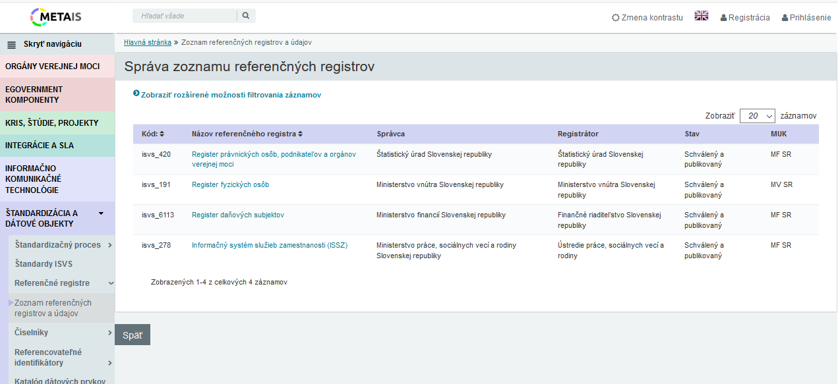
Vyhlásené referenčné údaje
Zoznam referenčných registrov v MetaIS

Slide 5
Realizácia plánu vyhlasovania referenčných údajov
na roky 2019 a 2020
Názov registra / IS | Okruh referenčných údajov a zákl. číselníkov | Poskytovateľ údajov |  | Rok 2019
 |  |  | Stav sprístupnenia v IS CSRÚ | Apríl | Máj | Jún | Júl | August | September | Október | November | December
Register adries | kraj, okres, obec, mestká časť, ulica, súpisné a popisné číslo | Ministerstvo vnútra SR | áno | Zaradenie do Plánu vyhlasovania RÚ | Posúdenie kvality údajov | Posúdenie legislatívneho procesu | Detailná špecifikácia ref. údajov (rozsah, atribúty, účely poskytovania, štruktúry rozhrania) |  | Návrh na vyhlásenie v MetaIS | MPK k vyhláseniu údajov za referenčné a schválenie PS1 |  | Vyhlásenie údajov za referenčné - publikácia v MetaIS
IS Finančnej správy | Nedoplatky voči daňovému a colnému úradu | Finančné riaditeľstvo SR | čiastočne | Zaradenie do Plánu vyhlasovania RÚ | Posúdenie kvality údajov | Posúdenie legislatívneho procesu | Detailná špecifikácia ref. údajov (rozsah, atribúty, účely poskytovania, štruktúry rozhrania) |  | Návrh na vyhlásenie v MetaIS | MPK k vyhláseniu údajov za referenčné a schválenie PS1 | Plánované sprístupnenie cez IS CSRÚ | Vyhlásenie údajov za referenčné - publikácia v MetaIS
IS Sociálnej poisťovne | Nedoplatky na sociálnom poistení | Soc. poisťovňa | čiastočne | Zaradenie do Plánu vyhlasovania RÚ | Posúdenie kvality údajov | Posúdenie legislatívneho procesu | Detailná špecifikácia ref. údajov (rozsah, atribúty, účely poskytovania, štruktúry rozhrania) |  | Návrh na vyhlásenie v MetaIS | MPK k vyhláseniu údajov za referenčné a schválenie PS1 | Plánované sprístupnenie cez IS CSRÚ | Vyhlásenie údajov za referenčné - publikácia v MetaIS
Registre katastra (ESKN) | Číselníky klasifikujúce nehnuteľnosti | ÚGKK | áno | Zaradenie do Plánu vyhlasovania RÚ |  |  |  | Posúdenie kvality údajov | Detailná špecifikácia ref. údajov (rozsah, atribúty, účely poskytovania, štruktúry rozhrania) | Návrh na vyhlásenie v MetaIS | Schválenie PS 1 | Vyhlásenie číselníkov za základné; publikácia v MetaIS
 | Názvy nesídelných objektov, Údaje o parcelách "C" a "E", Hranice katastrálnych území, ... | ÚGKK | áno | Zaradenie do Plánu vyhlasovania RÚ |  |  |  | Posúdenie kvality údajov | Detailná špecifikácia ref. údajov (rozsah, atribúty, účely poskytovania, štruktúry rozhrania) | Návrh na vyhlásenie v MetaIS | MPK k vyhláseniu údajov za referenčné a schválenie PS1 | Vyhlásenie údajov za referenčné - publikácia v MetaIS
Register úpadcov a subjektov v likvidácii | Údaje o úpadcoch, konkurzoch a reštrukturalizáciách | Ministerstvo spravodlivosti SR | čiastočne | Zaradenie do Plánu vyhlasovania RÚ | Posúdenie kvality údajov a stretnutia so správcami zdrojových registrov
Register príjemcov minimálnej a štátnej pomoci | Údaje o poskytnutej štátnej a minimálnej štátnej pomoci | Protimonopolný úrad | áno | Zaradenie do Plánu vyhlasovania RÚ | Posúdenie kvality údajov a stretnutia so správcami zdrojových registrov
IS EZOP | Kontroly nelegálnej práce - Zoznam subjektov nelegálne zamestnávajúcich FO | Národný inšpektorát práce a Ministerstvo práce soc. vecí a rodiny | čiastočne | Zaradenie do Plánu vyhlasovania RÚ | Posúdenie kvality údajov a stretnutia so správcami zdrojových registrov
Registre ministerstva školstva (IS RIS) | Údaje o žiakoch a študentoch z Registera detí, žiakov a poslucháčov a z Registra študentov vysokých škôl | Ministerstvo školstva SR | čiastočne | Zaradenie do Plánu vyhlasovania RÚ | Posúdenie kvality údajov | Posúdenie legislatívneho procesu | Detailná špecifikácia ref. údajov (rozsah, atribúty, účely poskytovania, štruktúry rozhrania) |  | Údaje sprístupnené cez IS CSRÚ
Registre hospodárskych a spoločenských zvierat | Údaje o evidovaných hospodárskych a spoločenských zvieratách | Ministerstvo pôdohospodárstva (Plemenárske služby, a.s.) | nie |  |  |  |  |  |  | Zaradenie do Plánu vyhlasovania RÚ

Slide 6
Návrhy na referenčné a zdroj. údaje – dopytové výzvy
Realizácia 2020 - 2021
ÚDZS
Centrálny register poistencov
Register úmrtí
Dopravný úrad
Letiská, heliporty a letecké pozemné zariadenia
Pevné subsystémy
Určené technické zariadenia a ich revízie
Prístaviská, prekladiská a kotviská
Ochranné pásma letísk
Lietajúce zariadenia
Plavidlá
Železničné a dráhové vozidlá
Poverené organizácie v oblasti dráh, vnútrozemskej plavby, leteckej dopravy
Prevádzkovatelia a poskytovatelia dopravy a súvisiacich služieb
Odborná spôsobilosť osôb na dráhach, pre vnútrozemskú plavbu a v civilnom letectve
Ministerstvo školstva
Register zriaďovateľov
Register študijných a učebných odborov reg. školstva
Registre škôl a školských zariadení
Štátny a školský vzdelávací program
ZBIERKA LISTÍN
Rozhodnutia o zmene zákl. imania
Spoločenské zmluvy
Oznámenia o významnej obch. transakcii
ZVJS
Odsúdený alebo obvinený
- nástup, prepustenie, umiestnenie
ÚRAD VLÁDY SR
Zmluvy z VO a z EKS
Zmluvy na prevod majetku štátu
Zmluvy na dotácie mimo ŠR
Kontrakty medzi štátnou správou
Úlohy a ich plnenie z uznesení vlády
Menovania vlády SR
Ministerstvo kultúry SR
PO oprávnené vykonávať archeologický výskum
VÚC ZA a PO
Registre dopravcov
Registre poskytovateľov soc. Starostlivosti
Lekárne a výdajne zdrav. pomôcok
Ambulatné zdravotnícke zariadenia
Kultúrne inštitúcie
.......

Slide 7
Časté nejasnosti / otázky pri vyhlasovaní ref. údajov
Môžeme vyhlásiť údaje za referenčné, keď ich kvalita nie je uspokojivá – údaje nie sú úplné a aktuálne?
Na čo máme vyhlasovať údaje za referenčné, keď sú už právne záväzné na základe Zákona proti byrokracii, resp. na základe osobitného predpisu?
Čo nás má motivovať k vyhláseniu údajov za referenčné?
Aké povinnosti sa vzťahujú k správcovi referenčných údajov, iné ako už plníme?
Je potrebné vyhlasovať údaje za referenčné ak už sú k údajom vyhlásené základné číselníky?
Môžu byť údaje referenčné, keď nie sú zapísané ako objekt evidencie v klasickom registri zriadenom na základe zákona?
Ako určím atribúty v rámci registra, ktoré majú byť referenčné?
Musím pri návrhu priradiť k údajom jednotné referencovateľné identifikátori?

Slide 8
Vďaka
za pozornosť
andrej.hajduch@vicepremier.gov.sk
Úrad podpredsedu vlády SR
pre investície a informatizáciu
Štefániková 15, 85101, Bratislava
Andrej Hajdúch
Dátová kancelária
datalab.digital

